Slide 1
스마트 환경 관리 시스템
2025.11.05｜발표자. 김현호
404 Not Found

Slide 2
01
02
03
04
배경 및 문제 정의
프로젝트 소개
시스템 구조도
주요 기능
05
06
07
08
시연 영상
기술 설명
팀 구성
기대 효과
CONTENTS

Slide 3
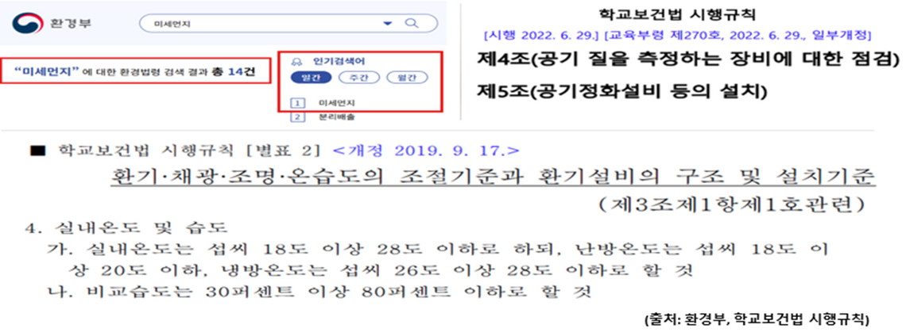
01.
배경 및 문제 정의
“실내 환경 관리는 필수지만, 여전히 비효율적입니다.”
배경
학교보건법: 실내 공기질 정기 측정 & 초과 시 조치
관리 항목: PM2.5 / CO₂ / 온도 / 습도
권장 기준: PM2.5 ≤ 35, CO₂ ≤ 1,000ppm, 온도 18–28°C, 습도 30–80%
학생·근로자 건강 & 집중도 직결
기존 방식의 한계
출처: 환경부·교육부 공기질 관리 매뉴얼
운영자가 설정값 기반으로 운전
일괄 중앙 제어 방식 → 불균형 제어
실시간 센서 기반 미세 조정은 어려움

Slide 4
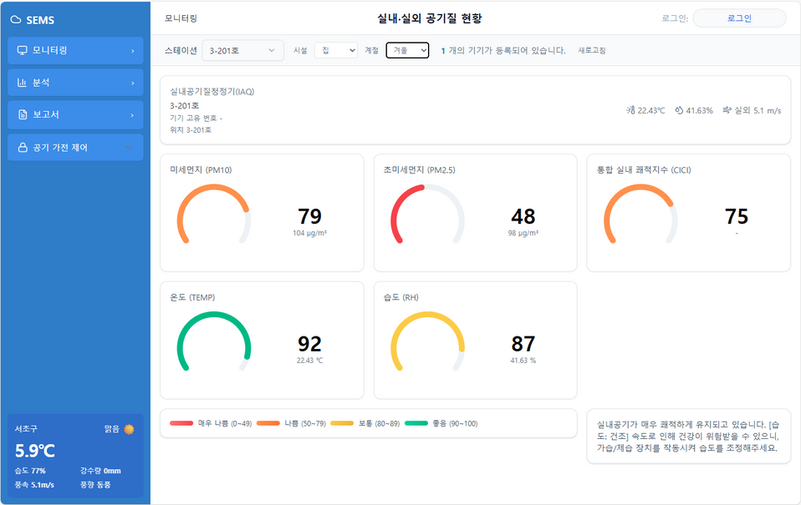
02.
프로젝트 소개
“실내 환경 관리, 더 똑똑하게!”
실내 환경 실시간 모니터링
데이터 분석
편리한 원격 제어
AI모드를 통한 완전 자동화
환경 변화 대응 능력을 갖춘 공기질 관리 시스템 개발

Slide 5
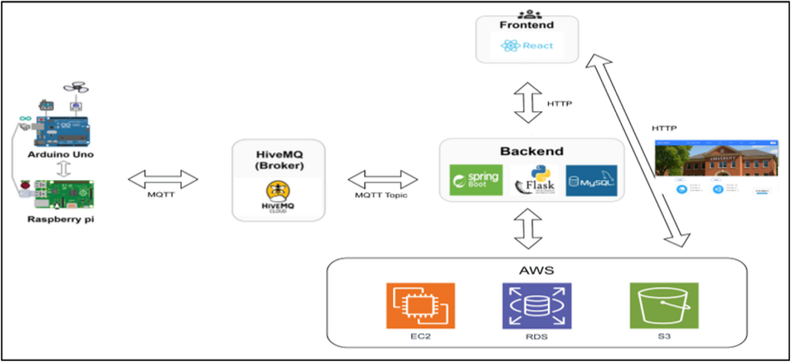
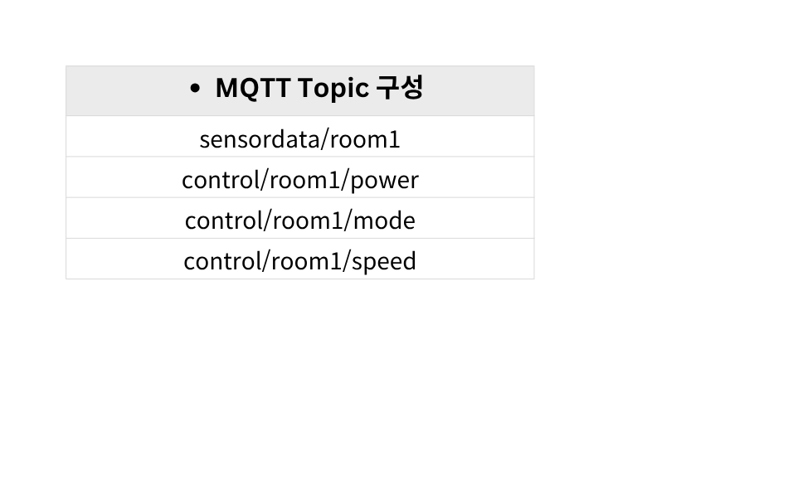
03.
시스템 구조도

Slide 6
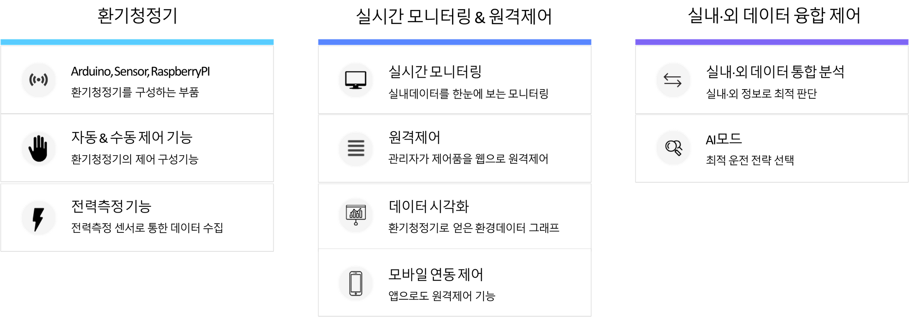
04.
핵심 기술

Slide 7
05.
시연 영상

Slide 8
06.
AI모드 (예측 기반 자동 제어)
01
02
03
04
데이터수집
규칙기반판단
예측보정
최종제어
실내·외 데이터 수집
PM2.5, 온도, 습도
if-else 정책 로직
자동환기 동작 수행
XGBoost 알고리즘
10분 뒤 PM2.5 예측
규칙 기반 + 예측
두 판단 결과를 통합해 최종 제어 결정
제어 명령 전송

Slide 9
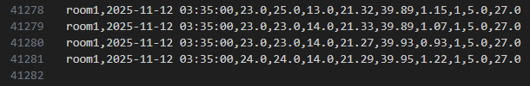
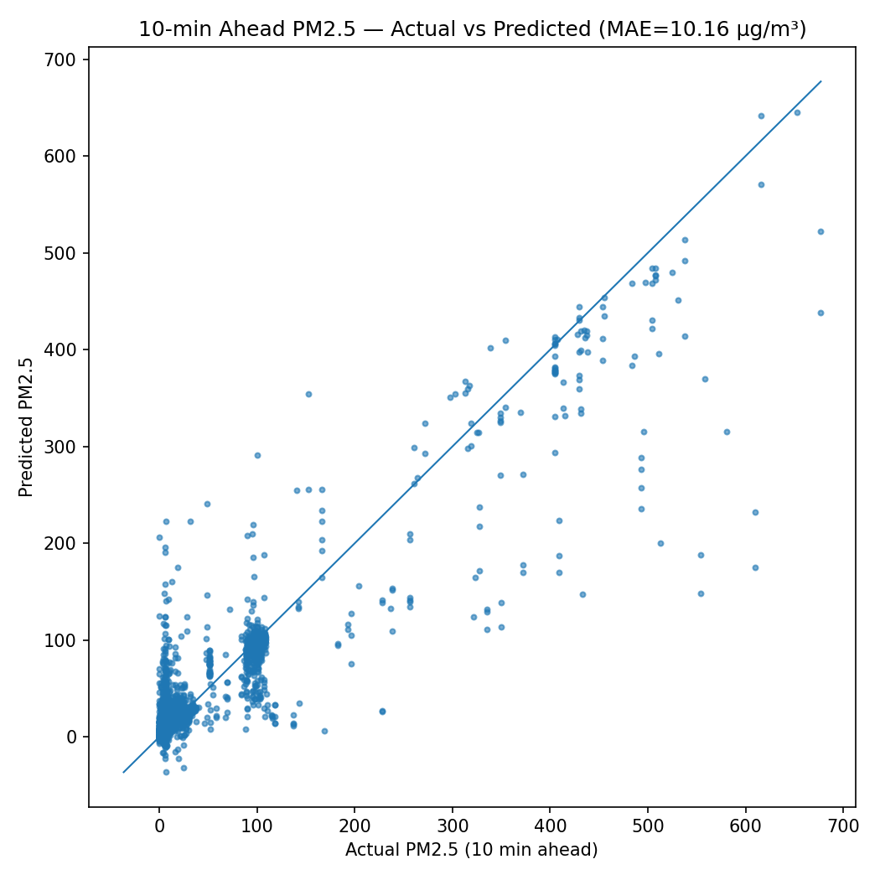
06.
AI모드 (학습 과정 및 검증 결과)
XGBoost
다수의 결정트리를 결합해 오차를 줄여가는
기계학습 기반 예측 알고리즘
이전 트리의 실수를 보완하며 점점 더 정확한 예측 수행
🔹 데이터
최근 30일, 41,280건
🔹 모델
XGBoost 회귀모델
🔹 입력
PM2.5 / PM10 / 온도 / 습도 / 전류 등
🔹 출력
10분 뒤 PM2.5 예측
🔹 검증결과
MAE ≈ 10.16 μg/m³
🔹 결론
10분 뒤 공기질 예측 가능 → 선제 제어

Slide 10

07.
팀 구성

Slide 11

08.
기대 효과
중앙제어 보완 (교실 단위 대응)
현장 대응력 향상 & 관리 효율 증가
실내·외 공기질 모니터링
공간별 실시간 상태 파악 가능
실내·외 공기질 기반 AI 모드 운영
전력 절약 및 자동화 편의성

Slide 12

THANK YOU
CONTACT.
Team : 404 Not Found
GitHub:https://github.com/SEMS-Project/SEMS_Main

